Slide 1

单元1 响应式和HTML5+CSS3初体验

Slide 2
学习目标
了解HTML5和CSS3
的特性、优势
和编码过程
3
了解
掌握HTML5的
语义化结构标签
了解
掌握
掌握
1
熟悉
熟悉
响应式Web设计的概念
2

Slide 3

响应式Web设计简介
知识点概述
越来越多的人使用小屏幕设备上网，针对不同屏幕的设备进行网页制作成本非常大，这时，响应式Web设计应运而生。响应式Web设计（Responsive Web Design）是由Ethan Marcotte 在2010年提出的，他将媒体查询、栅格布局和弹性图片合并称为响应式Web设计。
[点击播放视频]

Slide 4
响应式Web设计简介
响应式Web设计是和HTML5+CSS3互相配合与支持的，技术点包括：
1
2
HTML5+CSS3
HTML5中的viewport
HTML5+CSS3基本网页设计。
提供可以配置视口的属性。
3
4
CSS3媒体查询
流式布局
识别媒体类型，特征（屏幕宽度，像素比等）。
可以根据浏览器的宽度和屏幕的大小自动调整效果。
5
6
响应式栅格系统
流式图片
依赖于媒体查询，根据不同的屏幕大小调整布局。
随流式布局进行相应缩放。

Slide 5

项目1-1-项目描述
使用HTML5+CSS3绘制HTML5的logo
1
页面展示：
本项目将使用HTML5+CSS3绘制出HTML5的logo，页面效果如下所示。
HTML5新特性
HTML5基本语法
CSS3新特性
在HTML中引入样式
2
技术要点：

Slide 6
前导知识-HTML5新特性
知识点概述
HTML5不仅仅是HTML规范的最新版本，它也代表了一系列Web相关技术的总称，其中最重要的三项技术就是HTML5核心规范、CSS3（Cascading StyleSheet，层叠样式表的最新版本）和JavaScript（一种脚本语言，用于增强网页的动态功能），这三项技术在后面的学习中会详细讲解。HTML的历史可以追溯到很久以前，我们这里就不做讨论了。本书的关注点在于HTML5带给我们的全新感受。
[点击播放视频]

Slide 7

前导知识-HTML5新特性
进化而非颠覆
用浏览器打开网址：http://www.w3.org/html/logo/。在该网站将看到HTML5的八大革新，如图下所示。
离线&存储（Offline & Storage）：HTML5 App Cache，Local Storage，Indexed DB和File API使Web应用程序更加迅速，并提供了离线使用的能力。
设备访问（Device Access）：增强了设备感知能力使得Web应用在电脑、pad、手机上均能使用。
语义网（Semantics）：提供了一组丰富的语义化标签。
通信（Connectivity）：增强了通信能力，意味着增强了聊天程序的实时性和网络游戏的顺畅性。
多媒体（Multimedia）：音频视频能力的增强是HTML5的最大突破！
呈现（CSS3）：CSS3可以很高效的实现页面特效，并不会影响页面的语义和性能。
图形和特效（3D, Graphics & Effects）：Canvas、SVG和WebGL等功能使得图形渲染更高效，页面效果更加炫酷。
性能和集成（Performance & Integration）：Web Worker让浏览器可以多线程处理后台任务而不阻塞用户界面渲染。同时，性能检测工具方便评估程序性能

Slide 8
前导知识-HTML5新特性
化繁为简
HTML5以“简单至上，尽可能简化”为原则做了以下改进：
简化DOCTYPE和字符集声明；
强化HTML5 API，让页面设计更加简单；
以浏览器的原生能力代替复杂的JavaScript代码；
精确定义的错误恢复机制，如果页面中有错误，也不会影响整个页面的显示。

Slide 9

前导知识-HTML5新特性
良好的用户体验
HTML5规范以“用户至上”为宗旨。也就是说在遇到冲突时，规范的优先级如下：
用户>页面作者>实现者（浏览器）>规范开发者（W3C/WHATWG）
>纯理论。
另外，HTML5还引入了一种新的安全模型来保证HTML5足够安全。
各大浏览器对 HTML5的支持正在不断完善，目前Chrome对 HTML5的支持最好，Firefox、Opera、Safari、IE10 对HTML5也有很好的支持。

Slide 10
前导知识-HTML5基本语法
基本语法
HTML文档是由多种标签组成，一个HTML5的标准模板如下所示：
<!DOCTYPE>标签位于文档的最前面，用于向浏览器说明当前文档使用的HTML版本，不可省略。
<!DOCTYPE html>
<html lang="en">
<head>
<meta charset="UTF-8">
<title>Document</title>
</head>
<body>
<!--这是注释 -->
</body>
</html>
<html>标签标志着HTML文档的开始，</html>标签标志着HTML文档的结束，在它们之间的是文档的头部和主体内容。lang 属性规定元素内容的语言。
<head>标签用于定义HTML文档的头部信息，主要用来封装其他位于文档头部的标签，例如<title>、<meta>、<link>及<style>等，用来描述文档的标题、作者以及和其他文档的关系等。一个HTML文档只能含有一对<head>标签，绝大多数文档头部包含的数据不会真正作为内容显示在页面中。
<body>标签用于定义HTML文档所要显示的内容。一个HTML文档只能含有一对<body>标签，且<body>标签必须在<html>标签内，位于<head>头部标签之后，与<head>标签是并列关系。
<!-- -->中的内容用于对代码进行解释，不会显示到浏览器中。

Slide 11
前导知识-CSS3新特性
CSS即层叠样式表（Cascading Stylesheet），主要用于设置HTML页面中的文本内容（字体、大小、对齐方式等）、图片的外形（宽高、边框样式、边距等）以及版面的布局等外观显示样式。CSS提供了丰富的功能，如字体、颜色、背景的控制及整体排版等。
CSS3 是 CSS 的最新版本，该版本提供了更加丰富且实用的规范，如：列表模块、超链接、语言模块、背景和边框、颜色、文字特效、多栏布局、动画等等，这些规范的使用会在后面的单元中将依次讲解。另外，响应式设计就是通过CSS3的媒体查询来实现的。

Slide 12
前导知识-
如何在HTML中引入样式表
行内式
任何HTML标签都拥有style属性，用来设置行内样式，其基本语法如下所示：
<标签名 style="属性1:属性值1; 属性2:属性值2; 属性3:属性值3;">
内容
</标签名>
内嵌式
内嵌式是将CSS代码集中写在HTML文档的<head>头部标签中，并且用<style>标签定义，其基本语法如下所示：
<style>
选择器 {属性1:属性值1; 属性2:属性值2; 属性3:属性值3;}
</style>

Slide 13
前导知识-
如何在HTML中引入样式表
外链式
链入式是将所有的样式放在一个或多个以.css为扩展名的外部样式表文件中，通过<link />标签将外部样式表文件链接到HTML文档中，其基本语法格式如下：
<link href="CSS文件的路径" type="text/css" rel="stylesheet" />
<link />标签需要放在<head>头部标签中，并且指定<link />标签的三个属性，具体如下：
href：定义所链接外部样式表文件的URL，可以是相对路径，也可以是绝对路径。
type：定义所链接的文档类型，“text/css”表示链接的外部文件为CSS样式表。
rel：定义当前文档与被链接文档之间的关系，在这里需要指定为“stylesheet”，表示被链接的文档是一个样式表文件。

Slide 14
前导知识-CSS3与浏览器
浏览器私有前缀
为了更好的兼容不同内核的浏览器，CSS3中部分属性需要添加浏览器的私有前缀，将某个样式以-xx-开头，具体如下：
-webkit-
只有以Webkit为内核的浏览器可以解析，如Chrome、Safari。
-moz-
只有以Gecko为内核的浏览器可以解析，如Firefox。
只有以Trident为内核的浏览器可以解析，如IE。
-ms-
只有以Presto为内核的浏览器可以解析，如Opera。
-o-

Slide 15
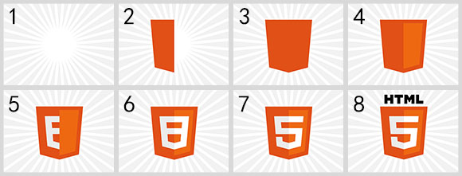
项目1-1-项目分析
使用HTML5+CSS3绘制HTML5的logo
本项目是由div块级元素拼接而成，用CSS样式控制每一块的样式和位置，页面拼接的步骤如右图所示。
1
页面结构：
定位出整个页面的背景区域“bg”，并实现背景光束
定义“logo”样式，并画出盾牌的左半边
画出盾牌的右半边
画出浅橘色区域
画出“5”的左半边
画出“5”的右半边
用色块遮盖多余的部分
在盾牌上方，添加“HTML”图片
2
实现细节：
案例代码（详见教材代码实现）

Slide 16
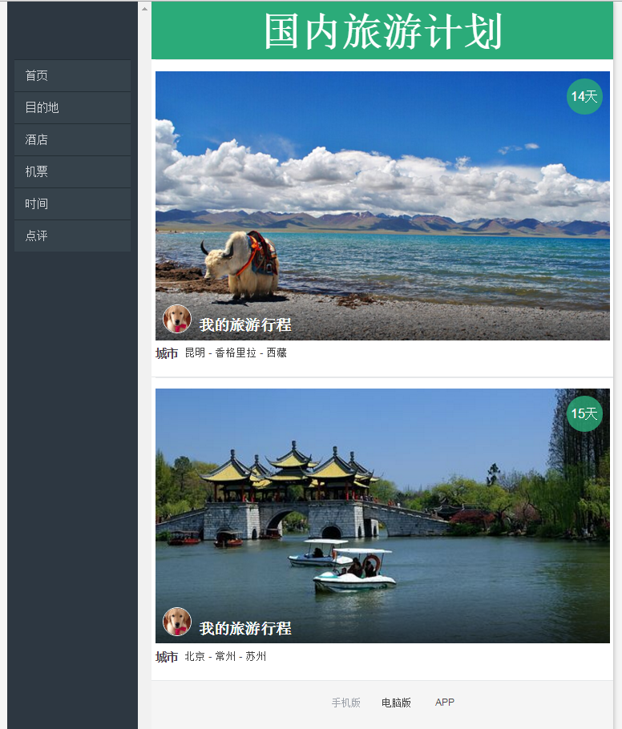
项目1-2-项目描述
构建移动版旅游网站页面
本项目将使用HTML5语义化结构标签来构建一个简单的页面。与此同时，也通过本项目来回顾一下CSS的基础知识。页面效果如右图所示。
1
页面展示：
HTML5语义化结构标签
CSS选择器
盒子模型
CSS浮动与定位
2
技术要点：

Slide 17
前导知识-
HTML5语义化结构标签
HTML5语义化标签
HTML5中常用的语义化标签，如下表所示。
标签名 | 描述
<header> | 表示页面中一个内容区块或整个页面的标题。
<section> | 页面中的一个内容区块，比如章节、页眉、页脚或页面的其他部分，可以和h1、 h2…等元素结合起来使用，表示文档结构。
<article> | 表示页面中一块与上下文不相关的独立内容，比如一篇文章。
<aside> | 表示<article>标签素内容之外的、与<article>标签内容相关的辅助信息。可用作文章的侧栏
<hgroup> | 表示对整个页面或页面中的一个内容区块的标题进行组合。
<figure> | 表示一段独立的流内容，一般表示文档主体流内容中的一个独立单元。
<figcaption> | 定义 <figure> 标签的标题。
<nav> | 表示页面中导航链接的部分。
<footer> | 表示整个页面或页面中一个内容区块的脚注。一般来说，它会包含创作者的姓名、创作日期以及创作者的联系信息。

Slide 18
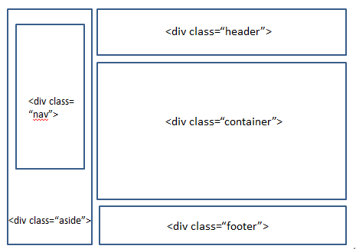
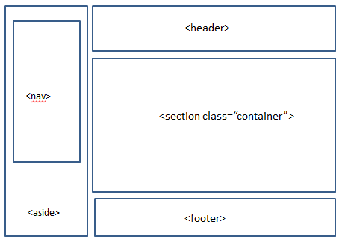
前导知识-
HTML5语义化结构标签
传统方式布局与语义化标签布局
在本旅游网站项目中，传统方式布局与HTML5语义化标签布局的对比如下所示。
传统方式布局
语义化标签布局
注意：HTML中的标签与元素
在HTML中，标签由尖括号包围的；元素由开始标签、结束标签和中间的内容三部分组成，如：<title>Document</title>，title为元素名。

Slide 19
前导知识-CSS选择器
常用的CSS选择器
CSS选择器的作用就是从HTML页面中找出特定的某类元素。常用的几类CSS选择器如下表所示。
选择器 | 代码 | 示例代码 | 说明
通用选择器 | * | *{} | 选择所有元素。
标签选择器 | 元素名称 | a{}、body{}、p{} | 根据标签选择元素。
类选择器 | .<类名> | . beam {} | 根据class的值选择元素。
id选择器 | #<id值> | #logo{} | 根据id的值选择元素。
属性选择器 | [<条件>] | [href]{}、[attr=”val”]{} | 根据属性选择元素。
并集选择器 | <选择器>,<选择器> | em,strong{} | 同时匹配多个选择器，取多个选择器的并集。
后代选择器 | <选择器> <选择器> | .asideNav li {} | 先匹配第二个选择器的元素，并且属于第一个选择器内。
子代选择器 | <选择器> > <选择器> | ul>li{} | 匹配匹配第二个选择器，且为第一个选择器的元素的后代。
兄弟选择器 | <选择器>+<选择器> | p+a{} | 匹配紧跟第一个选择器并匹配第二个选择器的元素，如紧跟p元素后的a元素。
伪选择器 | : :<伪元素>或 : <伪类> | p::first-line{}、a:hover{} | 伪选择器不是直接对应HTML中定义的元素，而是向选择器增加特殊的效果。
伪选择器比较特殊，分为两种伪元素和伪类两种。

Slide 20
前导知识-CSS选择器
伪类选择器
伪元素选择器
元素名 | 描述
:root | 选择文档中的根元素，通常返回html。
:first-child | 父元素的第一个子元素。
:last-child | 父元素的最后一个子无素。
:only-child | 父元素有且只有一个子元素。
:only-of-type | 父元素有且只有一个指定类型的元素。
:nth-child(n) | 匹配父元素的第n个子元素。
:nth-last-child(n) | 匹配父元素的倒数第n个子元素。
:nth-of-type(n) | 匹配父元素定义类型的第n个子元素。
:nth-last-of-type(n) | 匹配父元素定义类型的倒数n个子元素。
:link | 匹配链接元素。
:visited | 匹配用户已访问的链接元素。
:hover | 匹配处于鼠标悬停状态下的元素。
:active | 匹配处于被激活状态下的元素，包括即将点击（按压）。
:focus | 匹配处于获得焦点状态下的元素。
:enabled (:disabled) | 匹配启用（禁用）状态的元素。
:checked | 匹配被选中的单选按钮和复选框的input元素。
:default | 匹配默认元素。
:valid (:invalid) | 根据输入数据验证，匹配有效（无效）的input元素。
:in-range (out-of-range) | 匹配在指定范围之内（之外）受限的input元素。
元素名 | 描述
::first-line | 匹配文本块的首行。如p::first-line表示选中p元素的首行。
::first-letter | 匹配文本内容的首字母。
::before | 在选中元素的内容之前插入内容。
::after | 在选中元素的内容之后插入内容。
案例代码（详见教材demo1-1）

Slide 21
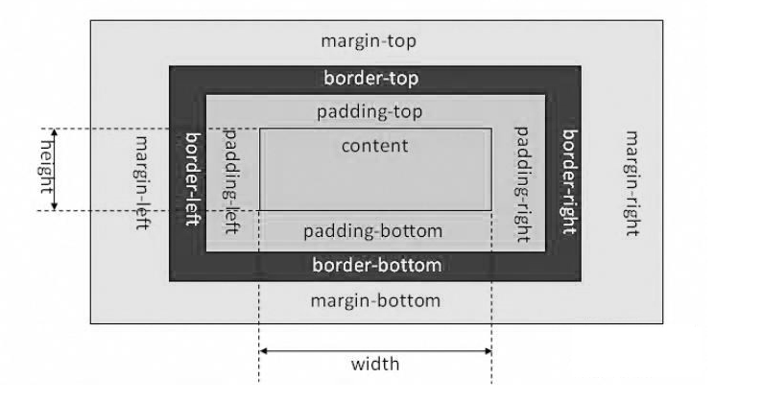
前导知识-盒子模型
盒子的基本概念
CSS中的一个基本概念就是盒子模型，所谓盒子模型就是把HTML页面中的元素看作是一个矩形区域，即元素的盒子。
盒子由margin（外边距）、border（边框）、padding（内边距）、content（内容）四部分组成。
外边距margin
边框border
内容content
内边距padding

Slide 22
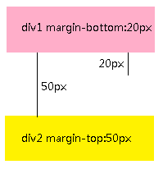
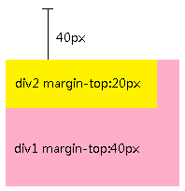
前导知识-盒子模型
多个盒子之间需要注意的问题
网页是由多个元素构成的盒子排列而成的。而多个盒子之间会出现外边距合并的现象，具体如下：
上下相邻相邻的块元素垂直外边距合并，如果上面的元素有下外边距，下面的元素有上外边距，则垂直边距为两者中的较大者。
嵌套块级元素的垂直外边距合并，父元素没有上内边距和边框，则父元素与子元素的上外边距合并为较大者。

Slide 23
前导知识-CSS浮动与定位
知识点概述
在一个网页中，默认情况下块级元素独占一行，是自上而下排列，行内元素自左向右排列，但是在实际的网页布局中往往需要改变这种单调的排列方式，使网页内容变得丰富多彩，CSS的浮动和定位完美的解决了这个问题。

Slide 24
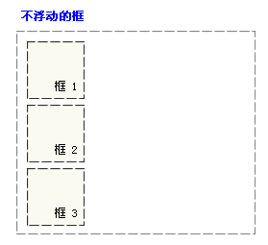
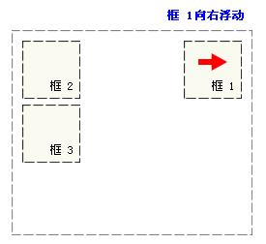
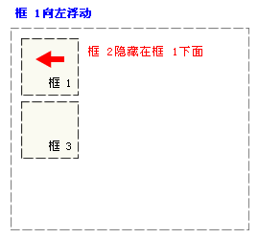
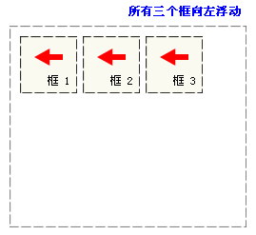
前导知识-CSS浮动与定位
CSS浮动
CSS的浮动可以通过float属性进行设置，默认值为none（不浮动）。
框1{float:none;}
框1{float:right;}
框1{float:left;}
框1、2、3{float:left;}

Slide 25
前导知识-CSS浮动与定位
CSS定位
在网页开发中，如果需要网页中的某个元素在网页的特定位置出现，例如弹出菜单，这时可以通过CSS的position属性进行设置，示例如下：
position:relative; /*相对定位方式*/
left:30px; /*距左边线30px*/
top:10px; /*距顶部边线10px*/
用于设置菜单定位方式的常用属性值如下表所示。
值 | 描述
static | 静态定位（默认定位方式）。
relative | 相对定位，相对于其原文档流的位置进行定位。
absolute | 绝对定位，相对于 static 定位以外的第一个上级元素进行定位。
fixed | 固定定位，相对于浏览器窗口进行定位。
用于设置元素具体位置的常用属性值如下表所示。
边偏移属性 | 描述
top | 顶端偏移量，定义元素相对于其参照元素上边线的距离。
bottom | 底部偏移量，定义元素相对于其参照元素下边线的距离。
left | 左侧偏移量，定义元素相对于其参照元素左边线的距离。
right | 右侧偏移量，定义元素相对于其参照元素右边线的距离

Slide 26
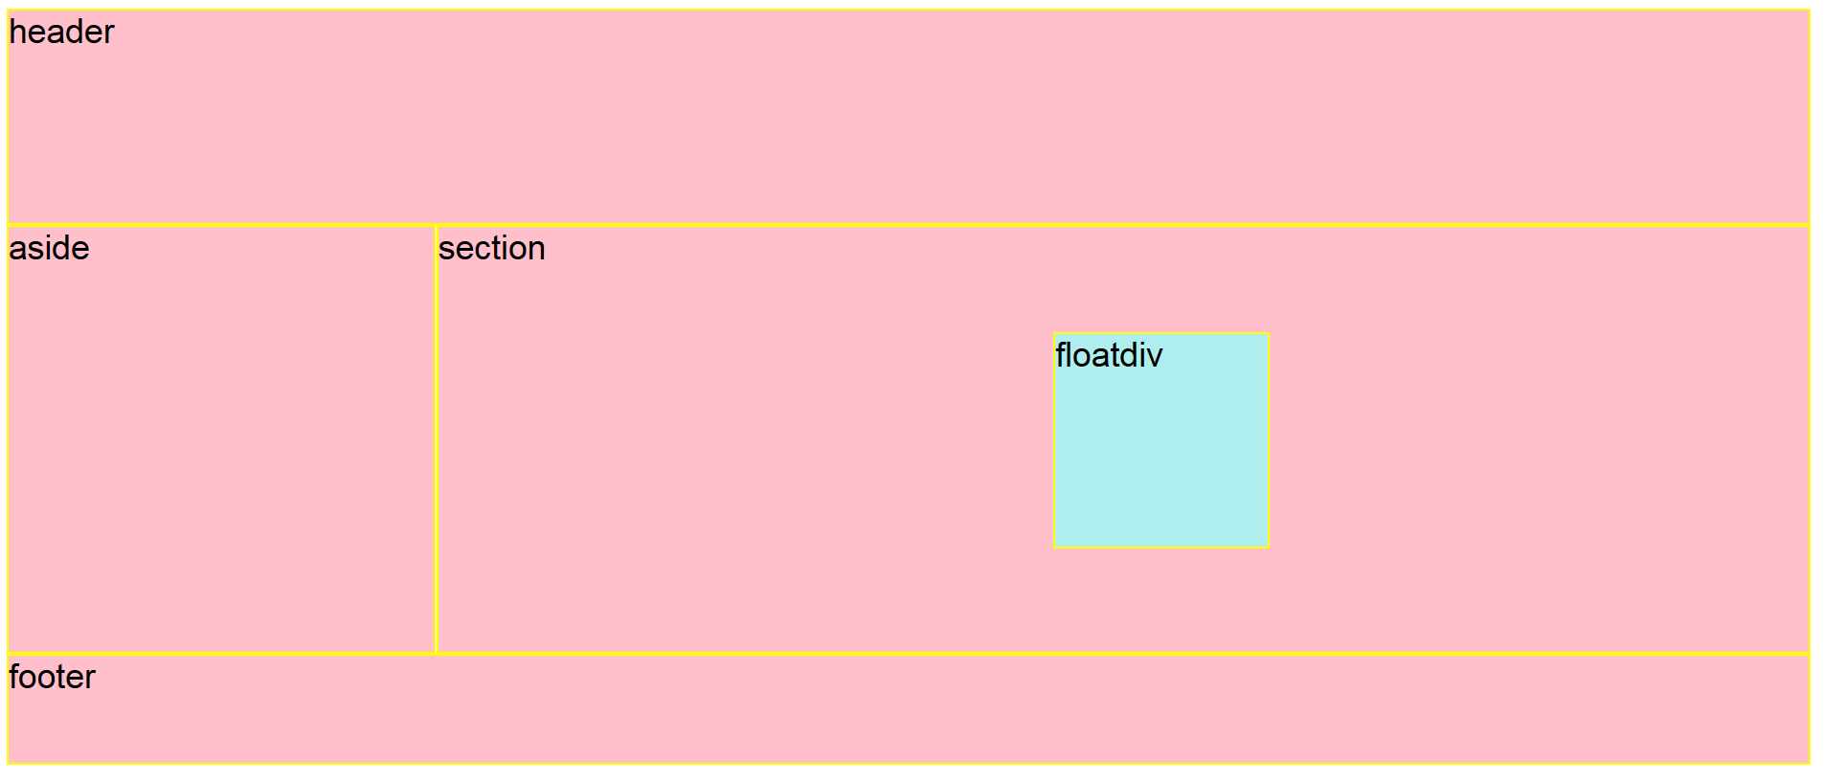
前导知识-CSS浮动与定位
浮动和定位的使用区别
其实浮动的本意是用来解决图片和文字排版问题的，但是由于它十分好用，被大部分开发者应用到了网页布局，并成为了公认布局的一种方式。
该图中4个粉色部分使用浮动的知识对页面进行布局，然后使用绝对定位知识创建了一个浮动的div元素。需要注意的是，position: absolute会导致元素脱离文档流，被定位的元素等于在文档中不占据任何位置，在另一个层呈现。float也会导致元素脱离文档流，但还在文档或容器中占据位置，把文档流和其他float元素向左或向右挤，并可能导致换行。
案例代码（详见教材demo1-2）

Slide 27
前导知识-CSS浮动与定位
z-index层叠等级属性
当一个父元素中的多个子元素同时被定位，定位元素之间有可能会发生重叠。
显示器使用x轴和y轴来表示二维平面的位置属性，为了表示三维立体的概念，图中上下层的立体关系，引入了z-index属性来表示z轴的深度。
child1
child2
child3
z-index值可以控制定位元素在垂直于显示屏方向（z轴）上的堆叠顺序，值大的元素发生重叠时会在值小的元素上面，其取值可为正整数、负整数和0，默认值为0。
注意： z-index只能在position属性值为relative或absolute或fixed的元素上有效，z轴可以理解为屏幕的深度，z-index值越大的元素越靠近用户。

Slide 28
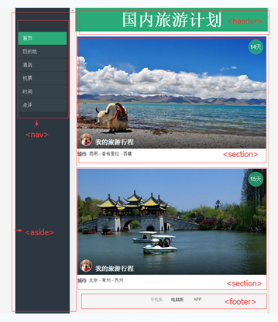
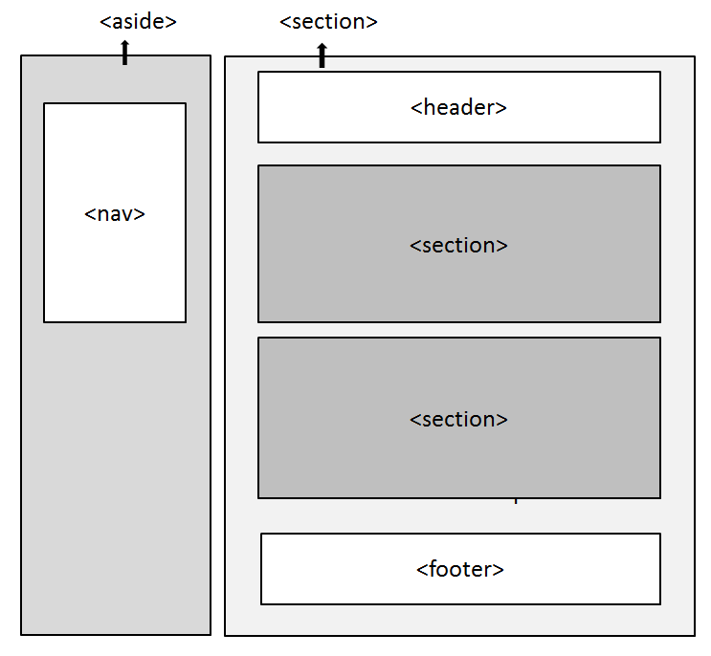
项目1-2-项目分析
构建移动版旅游网站页面
1
页面结构：
该页面主要由侧边栏和主体部分两部分构成。

Slide 29
项目1-2-项目分析
构建移动版旅游网站页面
侧边栏使用<aside>标签嵌套<nav>标签来实现，在<nav>标签中嵌套<ul>列表实现导航菜单。
页面右侧部分从上至下依次使用<header>标签、<section>标签和<footer>标签来实现，并且这些标签全部嵌套在一个<section>中。
<header>标签中文字使用<h1>标签，并设置样式。
两个旅游信息的<section>中分别嵌套两个<div>标签，用来设置旅游图片和文字信息在页面的位置。
<footer>标签中使用<p>、<span>和<a>链接用于添加一些文字和链接信息。
2
实现细节：
案例代码（详见教材代码实现）
3

Slide 30

课后作业
作业
请简述什么是响应式Web设计，并列举响应式Web
设计需要应用哪些技术。
请简述HTML5的相比原来的版本有哪些更新，并列
举HTML5常用的语义化标签（6个以上）。

